Slide 1

探討利用石墨製作石墨烯半透膜的方法
並應用於海水淡化
指導教授：張子璿教授
指導老師：何宣螢老師
227 08 沈執中、227 19 陳毅

Slide 2
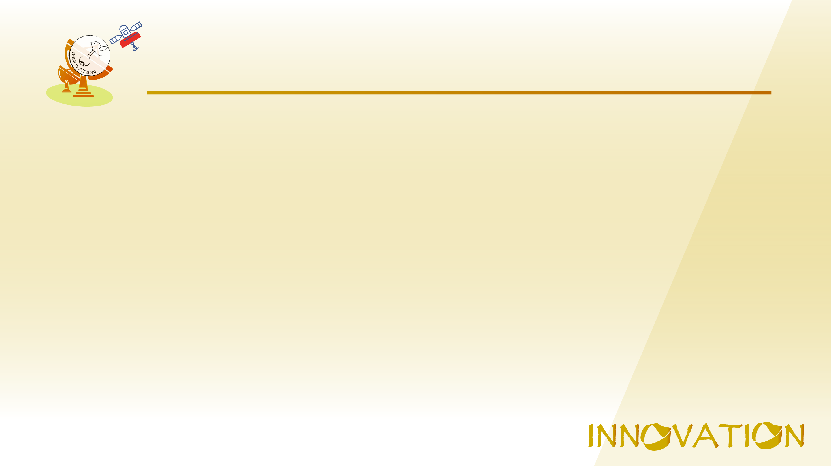
目錄
研究動機
主要研究原料
研究架構
研究方法與過程
研究結果
結論與未來展望
參考資料

Slide 3
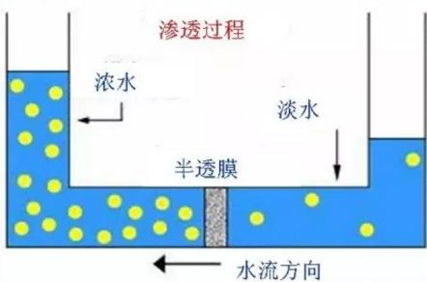
研究動機
缺水是全球的共同議題
以石墨烯碎片堆疊的滲透層來進行海水淡化的相關研究。
▲圖1

Slide 4
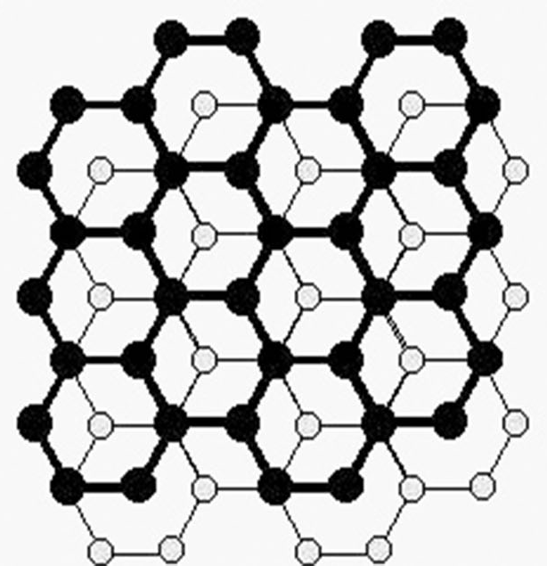
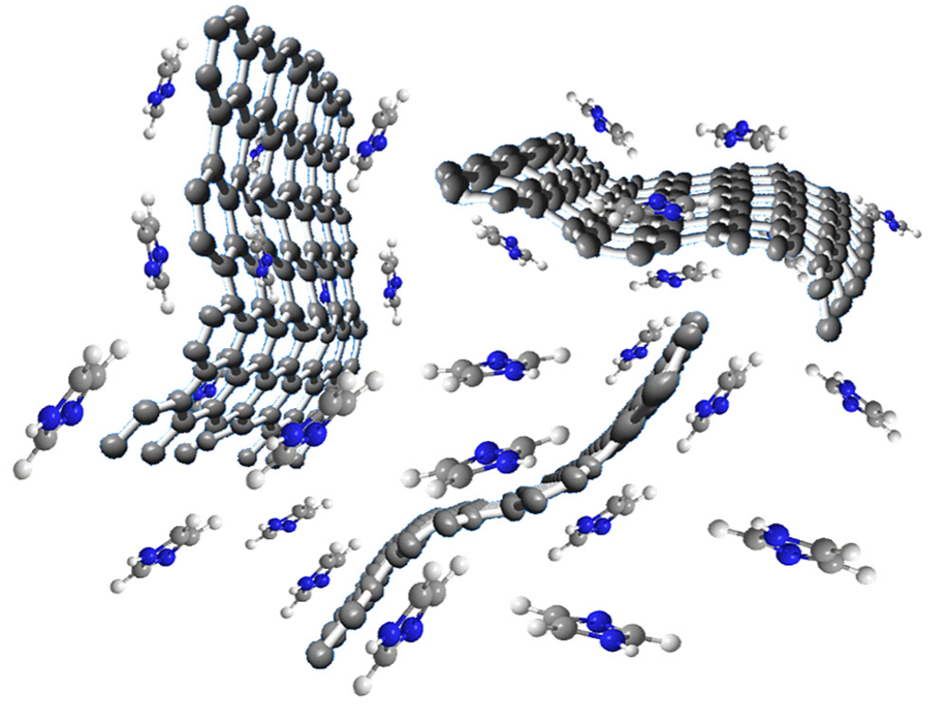
主要研究原料
石墨烯原料：
石墨粉
高定向熱解石墨
（HOPG）
石墨烯分散溶液原料：
十二烷基苯磺酸鈉
（SDBS）
咪唑（imidazole）
▲圖2
▲圖3

Slide 5
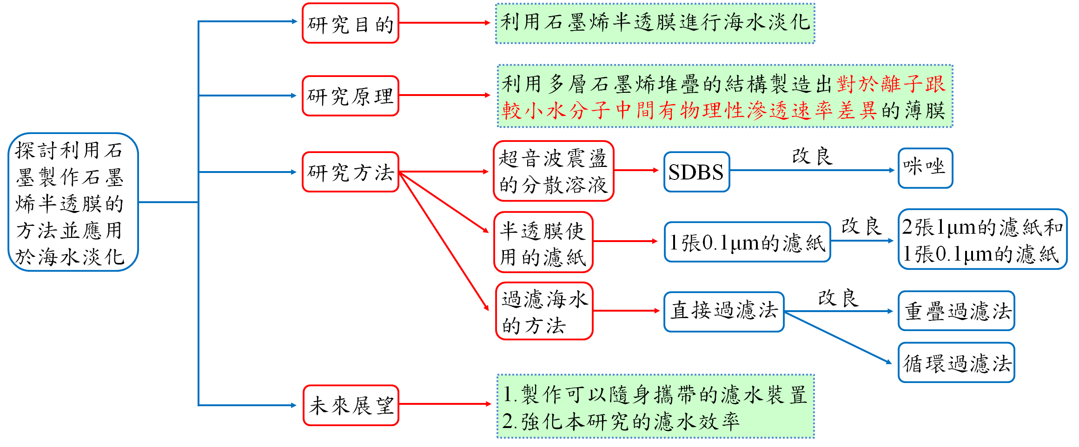
研究架構

Slide 6
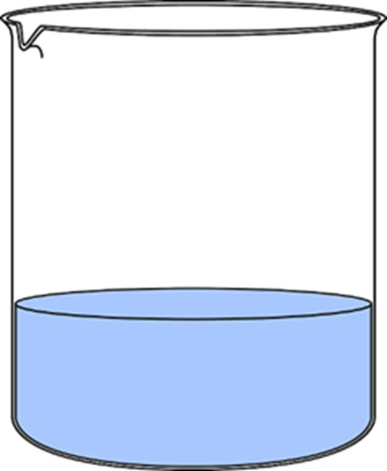


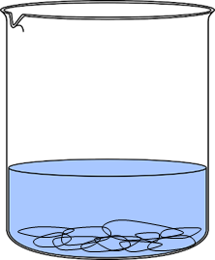

研究方法-製備石墨烯碎片懸浮溶液
0.113gHOPG
將溶液放入超音波震盪器震盪約72小時
咪唑溶液
（20mg/ml）
500ml
石墨烯碎片
石墨烯碎片
將溶液分裝成15ml以3000rpm離心20分鐘
取用上層12ml的溶液作為石墨烯懸浮溶液
離心管

Slide 7
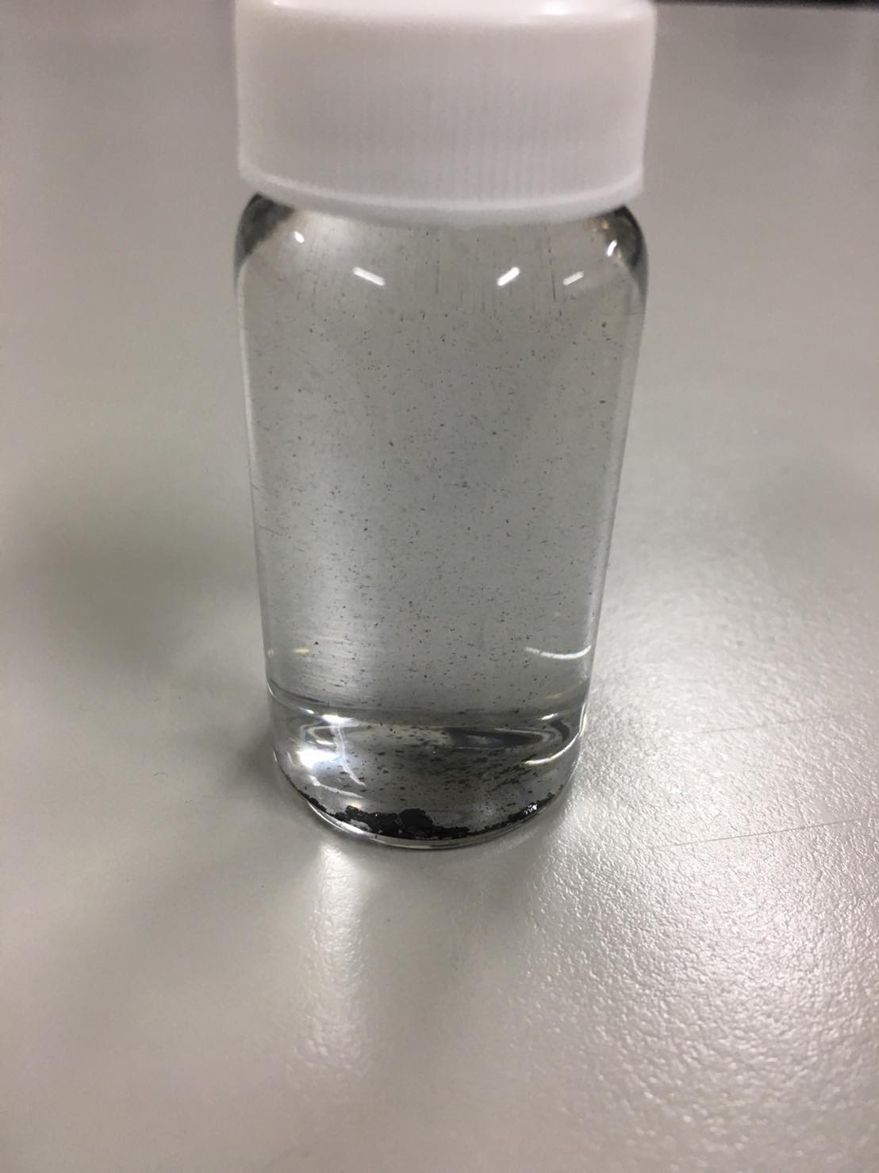
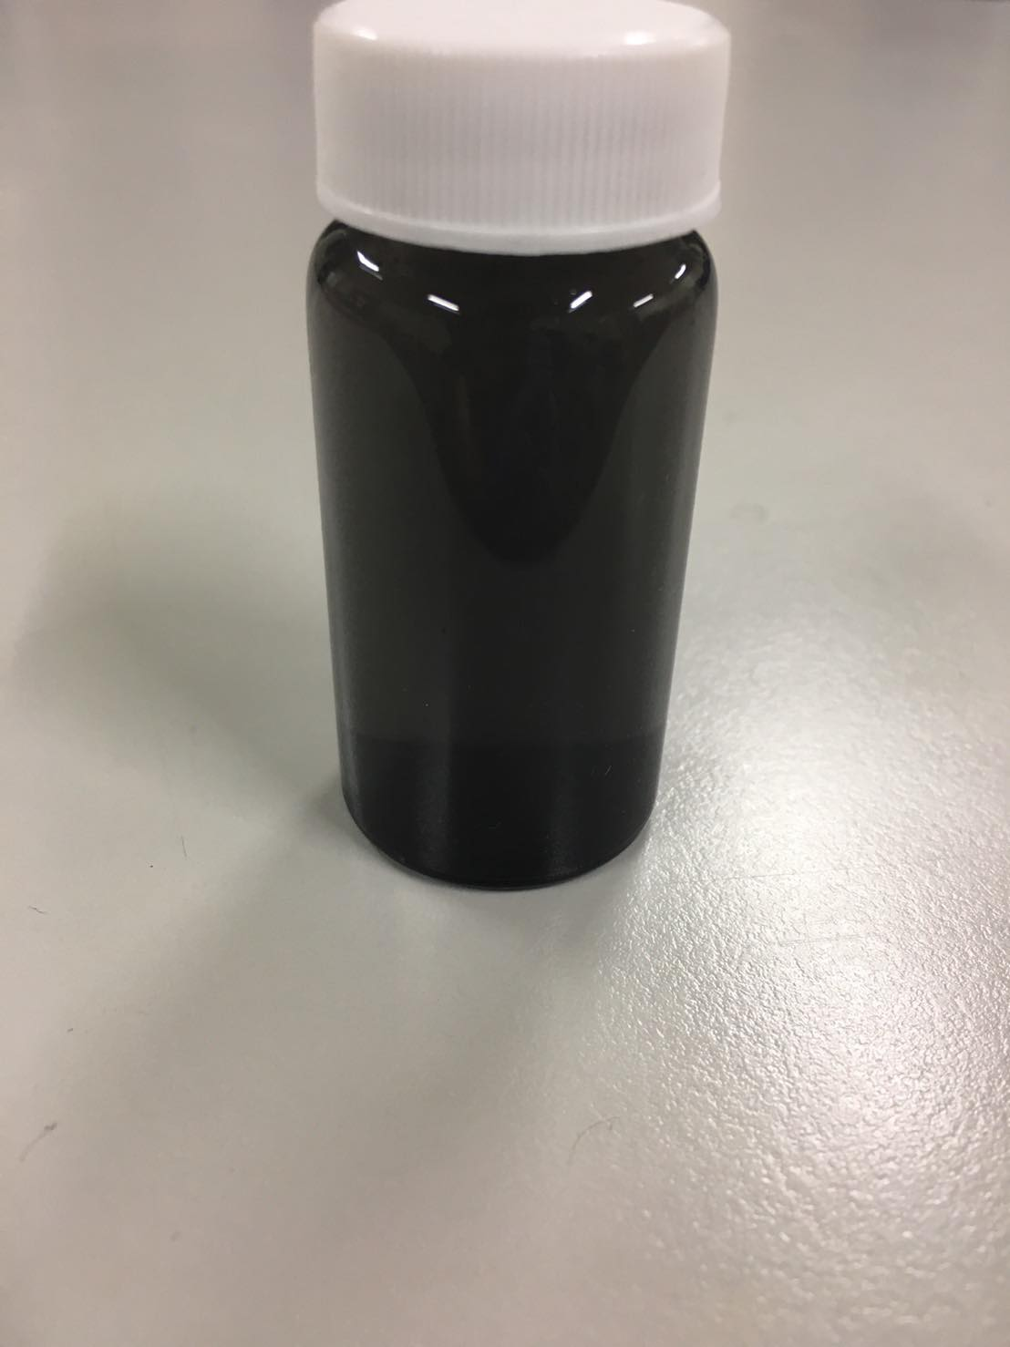
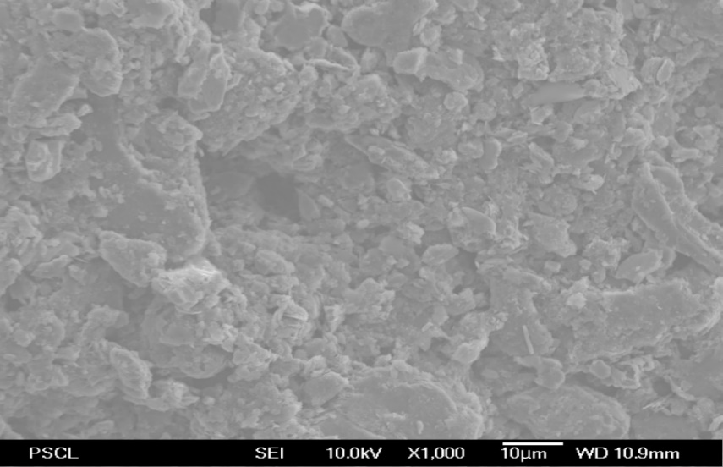
研究方法-製備石墨烯碎片懸浮溶液
▲
HOPG
圖6
▲
石墨粉
圖7
震盪前溶液
震盪後溶液
▲圖4
▲圖5

Slide 8

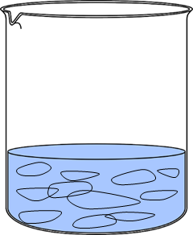
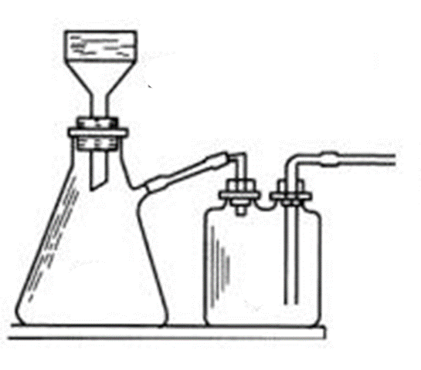

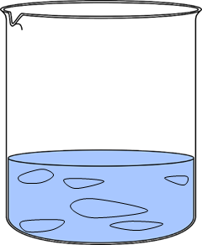
研究方法-製作石墨烯半透膜
若不外加壓力幫助石墨烯懸浮溶液通過濾紙，實驗將耗費極長的時間
濾紙
抽濾裝置
石墨烯懸浮溶液200ml
將抽濾瓶中的石墨烯懸浮溶液取出，重新過濾數次，直到原溶液成為澄清溶液
石墨烯半透膜

Slide 9
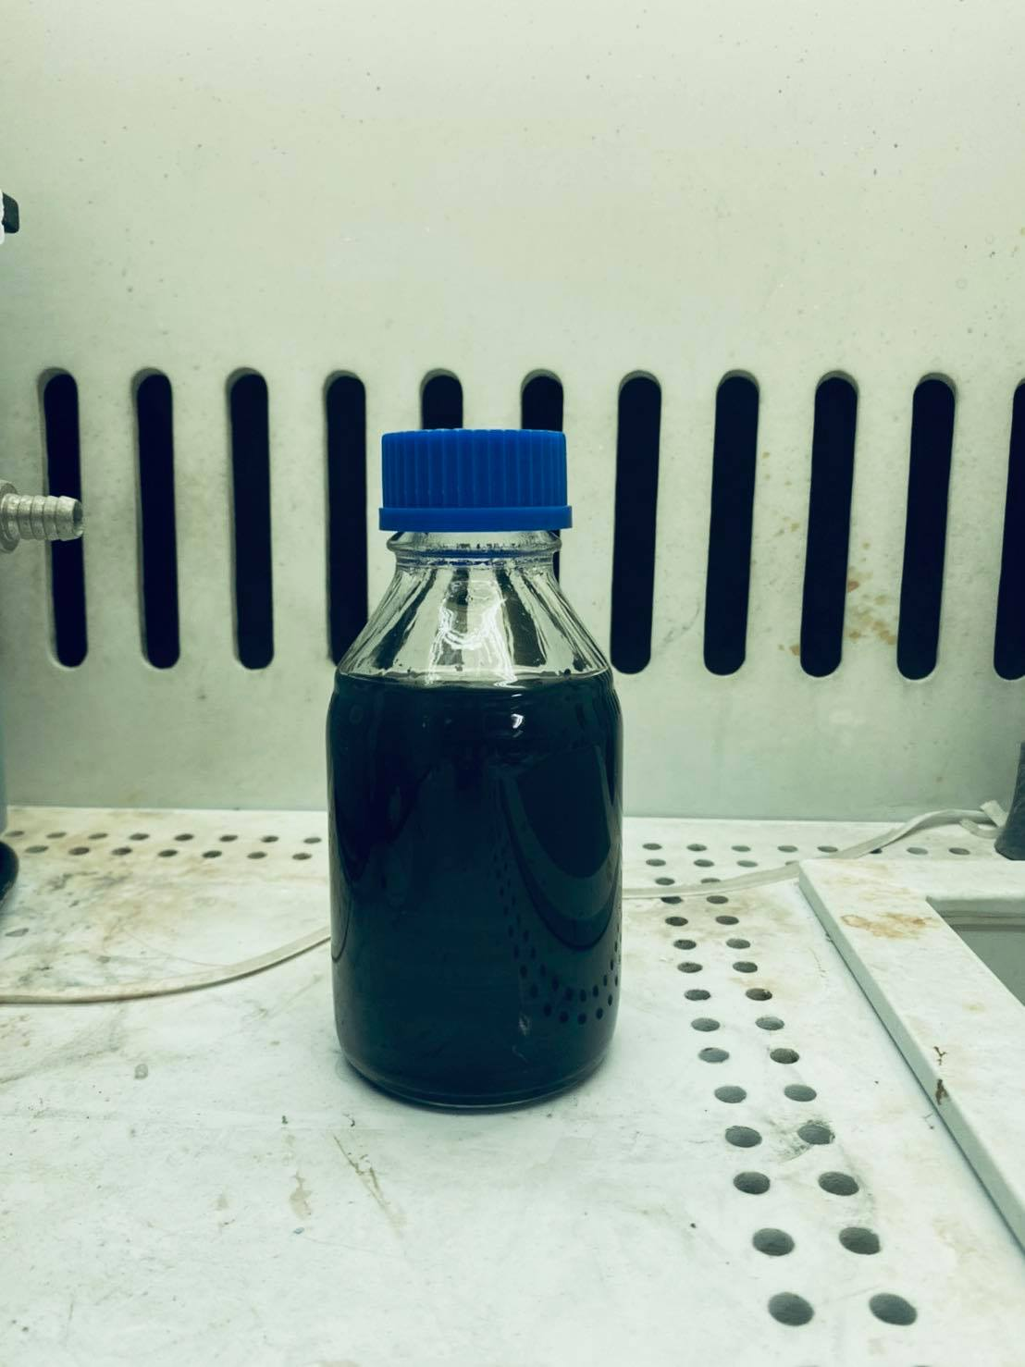
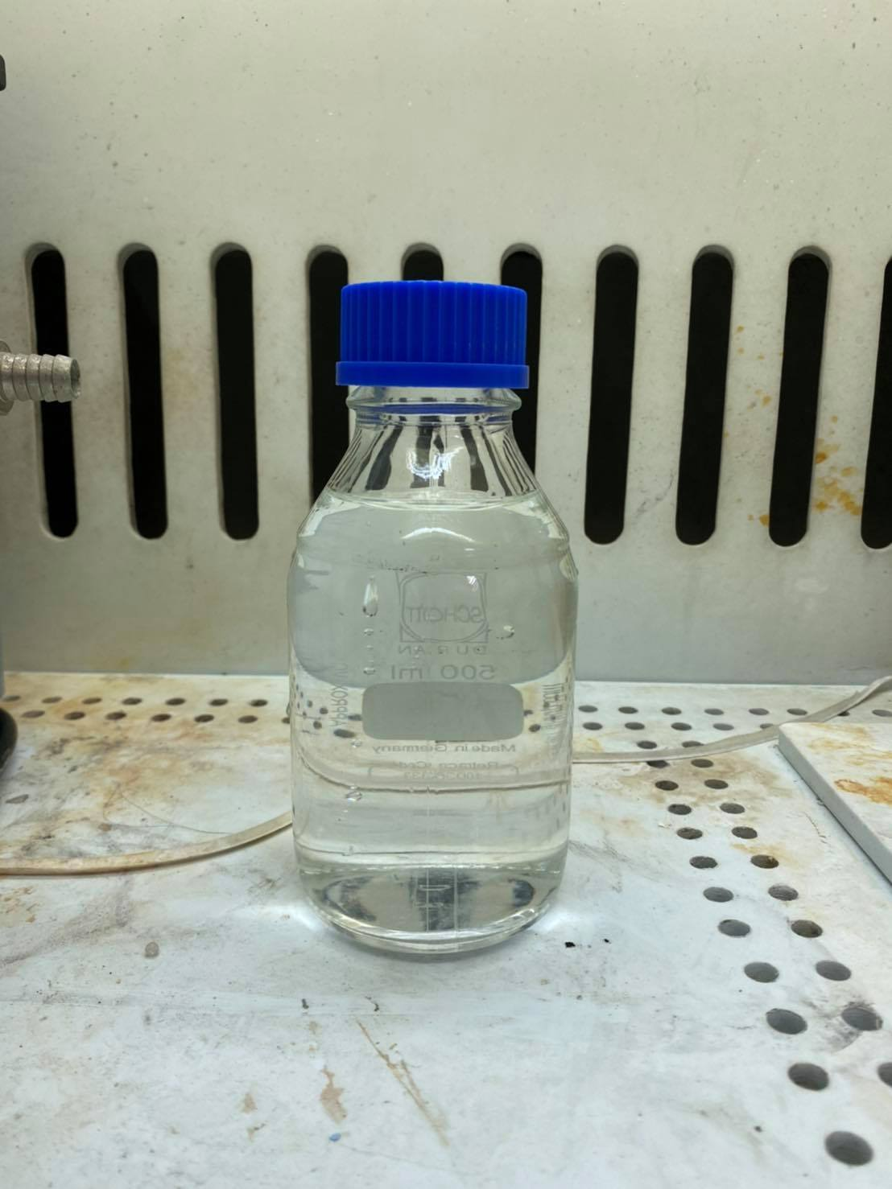
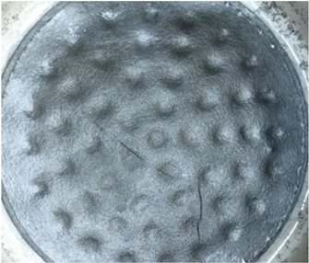
研究方法-製作石墨烯半透膜
▲圖10
▲圖8
▲圖9
▲圖11

Slide 10
研究方法-淡化海水
靜待咪唑晶體浮於水面時再以刮勺撈起，重複數次直到咪唑晶體清理完畢
石墨烯半透膜
抽濾裝置
自來水
取出過濾完成的食鹽水，以導電度計測量其導電度並記錄
0.35%食鹽水50ml（鹽度與海水相當）

Slide 11
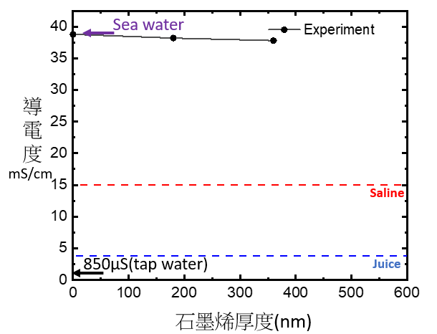
研究結果-第一次海水過濾
直接過濾法
石墨粉
SDBS（十二烷基苯磺
酸鈉）
2張1μm的濾紙
和1張0.1μm的濾紙
38.8
38.2
37.8
導
電
度
mS/cm
石墨烯厚度(nm)

Slide 12
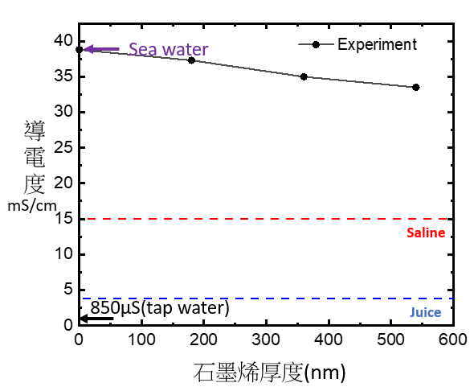
研究結果-第二次海水過濾
重疊過濾法
石墨粉
SDBS（十二烷基苯磺
酸鈉）
2張1μm的濾紙
和1張0.1μm的濾紙
38.8
37.3
35
導
電
度
33.5
mS/cm
石墨烯厚度(nm)

Slide 13
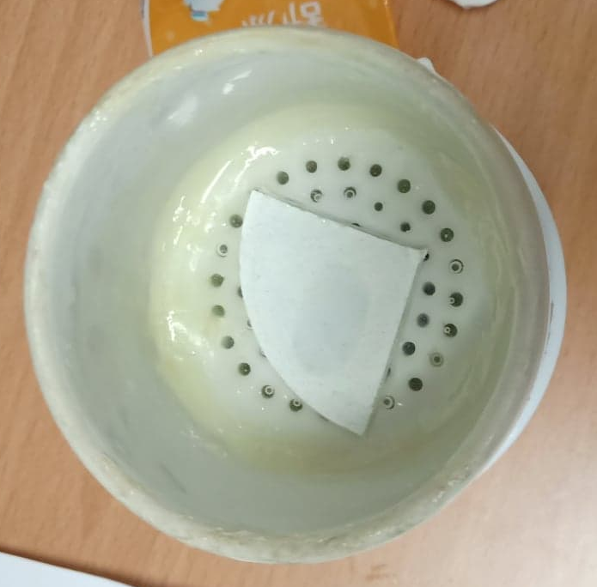
研究結果-第三次海水過濾
直接過濾法
HOPG（高定向熱解石墨）
咪唑（imidazole）
1張0.1μm的濾紙
結果：34.4mS/cm
▲圖12

Slide 14
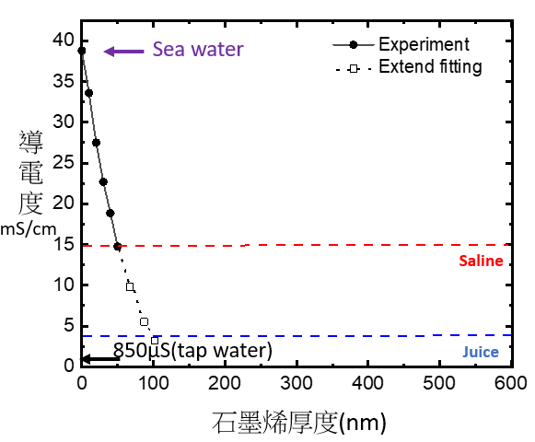
研究結果-第四次海水過濾
直接過濾法
HOPG（高定向熱解石墨）
咪唑（imidazole）
2張0.1μm的濾紙
400ml懸浮溶液
38.8
33.6
導
電
度
27.5
22.7
18.85
mS/cm
14.76
石墨烯厚度(nm)

Slide 15
結論
運用本研究製造出的石墨烯半透膜，能將海水的鹽度過濾至生理食鹽水的鹽度。
以本研究製造出的石墨烯半透膜進行海水淡化時僅需抽濾裝置加壓，不需其他能源。

Slide 16
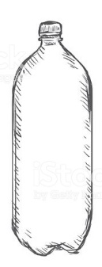
未來展望
將蓋子頂部挖洞，並以石墨烯半透膜填充孔洞
運用本研究製造出的石墨烯半透膜，將海水的
鹽度過濾至飲用水的鹽度。
結合本研究製造出的石墨烯半透膜跟攜帶型裝
置，製造出能夠隨身攜帶的濾水裝置。
壓低本研究製造石墨烯半透膜的總成本（目前
一片石墨烯半透膜的總成本約為586元）。
▲圖13

Slide 17
參考資料
[1] The cost of desalination : https://www.advisian.com/en/global-perspectives/the-cost-of-desalination
[2] How seawater desalination work : https://www.youtube.com/watch?v=mZ7bgkFgqJQ&feature=share
[3] A new approach to water desalination : https://www.youtube.com/watch?v=k5Tjy_90WBU&feature=share
[4] Desalination gets a graphene boost : http://news.mit.edu/2015/desalination-gets-graphene-boost-jeffrey-grossman-1102
[5] Graphene membranes for water desalination : https://www.nature.com/articles/am2017135
[6] Outlook for graphene-based desalination membranes : https://www.nature.com/articles/s41545-018-0004-z
[7] Exfoliation and Performance Properties of Non-Oxidized Graphene in Wate
[8] Scalable and high-yield production of exfoliated graphene sheets in water and its application to an all-solid-statesupercapacitor

Slide 18
特別感謝
臺灣大學電機系張子璿教授
建國中學物理科何宣螢老師
建國中學生物科劉玉山老師
建國中學生物科實驗室張秀冬阿姨
臺灣大學電機系研究員陳建良
臺灣大學電機系研究員簡嘉荏

